Slide 1

Introdução a Internet

Slide 2
Agenda
História
Servidores
HTTP / HTML

Slide 3
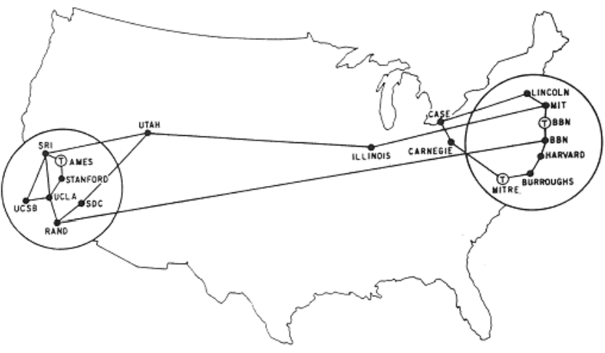
História
No final de 60’s surge a ARPANet com propósito militar.

Slide 4
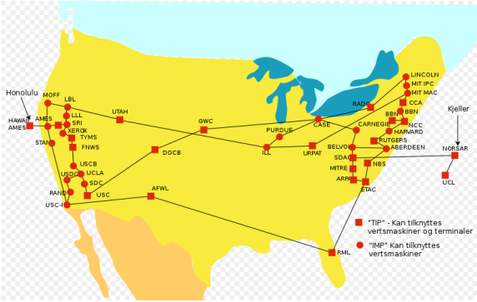
História
Acesso cresce principalmente entre acadêmicos, mas todo seu conteúdo será somente baseado em ASCII, ou seja, texto puro sem formatação ou imagem.

Slide 5
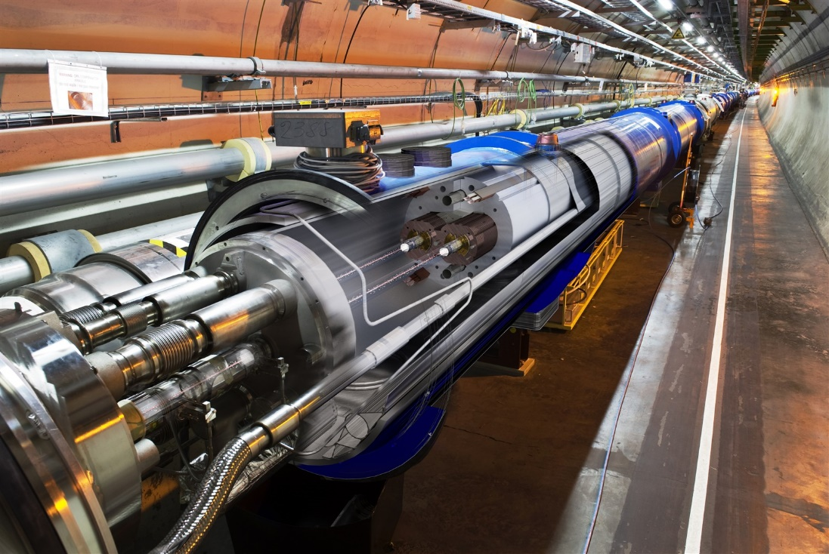
História

Slide 6
História
Em 1989, os cientistas do CERN (Organização Europeia para a Pesquisa Nuclear), lançaram uma proposta para o World Wide Web (HTML)
Facilitar o compartilhamento de documentos de pesquisa
Hipertexto + Internet
Internet se populariza nos anos 90

Slide 7
História
Hipertexto
Extensão para textos
HTML ( Hypertext Markup Language )
HTML na Internet
Antes: Coleção fragmentada de imagens e texto
Depois: Rede interligada através de hipertextos e links
Navegador Mosaic
Índices Clicáveis, Tabela de Conteúdo, busca de texto etc...

Slide 8
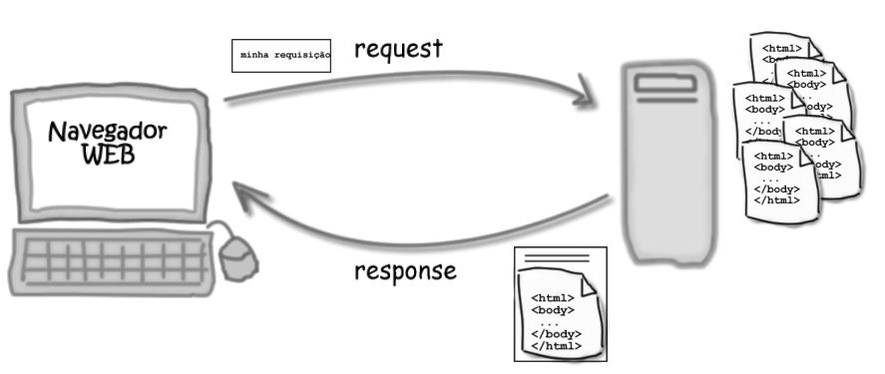
Servidores Web
Um servidor web recebe uma solicitação do cliente e devolve algo para ele.

Slide 9
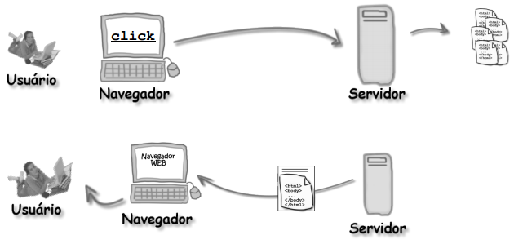
Servidores Web
Permite o usuário requisitar algo no servidor.
Mostra ao usuário o resultado da requisição.

Slide 10
HTTP e HTML
Como é feita a comunicação entre servidor e cliente ?
HTML
É a forma usada pelo navegador para mostrar o conteúdo ao usuário
HTTP
É o protocolo que os cliente e servidores utilizam para efetuar a comunicação

Slide 11
HTTP
HTTP - HyperText Tranfer Protocol
Protocolo stateless : uma requisição executada não tem o conhecimento da requisições anteriores

Slide 12
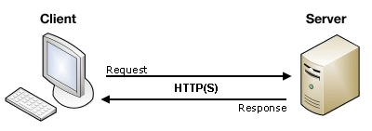
HTTP
HTTP - HyperText Tranfer Protocol
Existem dois tipos de mensagens: request e response

Slide 13
HTML
HTML (abreviação para a expressão inglesa HyperText Markup Language, que significa Linguagem de Marcação de Hipertexto) é uma linguagem de marcação utilizada para produzir páginas na Web.
Documentos HTML podem ser interpretados por navegadores.
A tecnologia é fruto do “casamento” dos padrões HyTime e SGML.

Slide 14
HTML
A Criação
Tim Berners-Lee (físico britânico) criou o HTML original é também criador da World Wide Web (Rede Mundial de Computadores – Internet, tendo feito a primeira proposta para sua criação em março de 1989.
Em 25 de dezembro de 1990, com a ajuda de Robert Cailliau um jovem estudante do CERN, implementou a primeira comunicação bem-sucedida entre um cliente HTTP e o servidor através da internet.

Slide 15
HTML
A Evolução
http://www.evolutionoftheweb.com

Slide 16
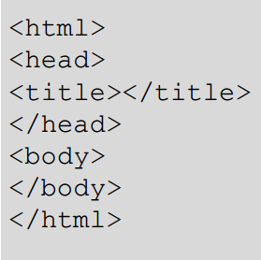
HTML – Estrutura Básica

Slide 17
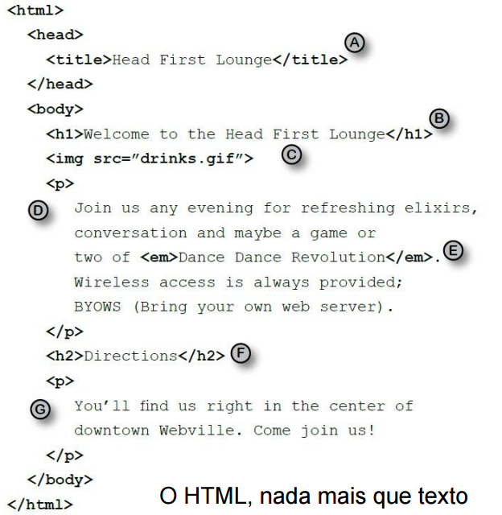
HTML - Estrutura

Slide 18
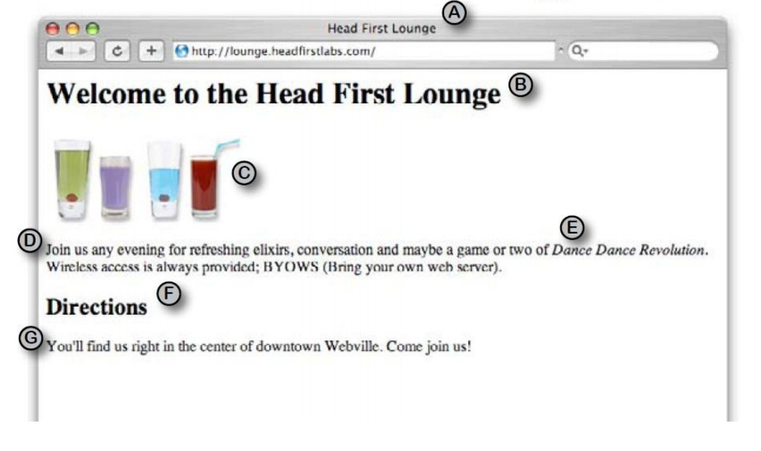
HTML - Estrutura

Slide 19
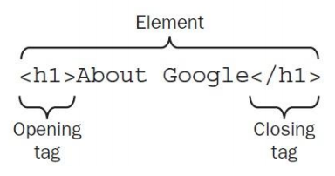
HTML
Elementos de Marcação
A sintaxe da HTML baseia-se em um elemento chamado tag (etiqueta).
Tags são rótulos usados para informar ao navegador como o conteúdo deve ser apresentado.

Slide 20
HTML
A tag tem a seguinte forma geral: <tag> ..... </tag>
Tudo que estiver contido entre uma tag de abertura <> e uma tag de fechamento </> será processado segundo o comando contido na tag.
Algumas tags, chamadas tags de comandos isolados, não necessitam de um conteúdo para serem processados. < br / > (pular linha)

Slide 21
HTML
Elementos Estruturantes
Elemento | Descrição
<html> </html> | Elemento responsável pelo encapsulamento completo de um documento HTML
<head> </head> | Elemento que contem as informações do cabeçalho da página (metadata, CSS styles, JavaScript... )
<title> </title> | Coloca o título da pagina, o mesmo que será mostrado na barra do browser
<body> </body> | Elemento que encapsula todos os elementos visíveis do site. (corpo)

